Slide 1
西门子AIoT智域光（AIoT Lighting）
软硬件一体化解决方案V1.0
西门子智能基础设施集团
智能建筑事业部
2025-10
Restricted © Siemens 2025
siemens.com/smart-office

Slide 2

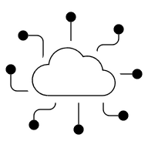

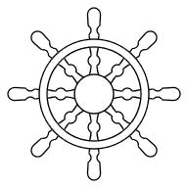
西门子AIoT Lighting解决方案 - 软硬件一体化解决方案
差异化解决方案 - 无线照明+IoT物联+场景控制+边缘引擎
无线照明
IoT物联
通过安装智能灯具和无线传感器，根据空间使用情况自动控制照明，节能降耗
部署温度、湿度、空间占用等各类IoT传感器，配合照明、空调等建筑设备管控，实现环境监测与调节，确保空间内环境舒适
空间场景
AI赋能
场景控制
边缘引擎
根据不同使用场合，结合光照、调光等方式调节照明模式，实现场景控制；
利用IoT设备，支持设备和场景控制的自由配置，适应多种场合；
实现空间内多种协议对接和设备管控，包括暖通、照明、表计以及其他用电设备的数据采集和监控

Slide 3
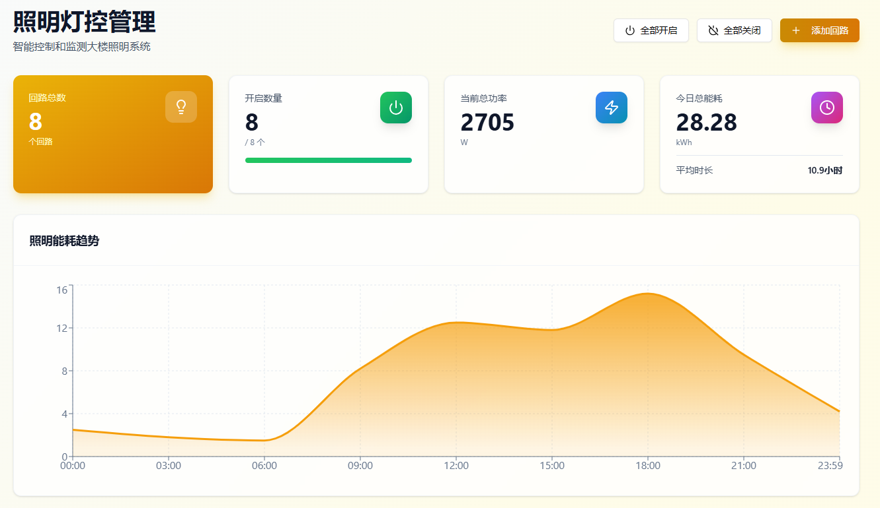
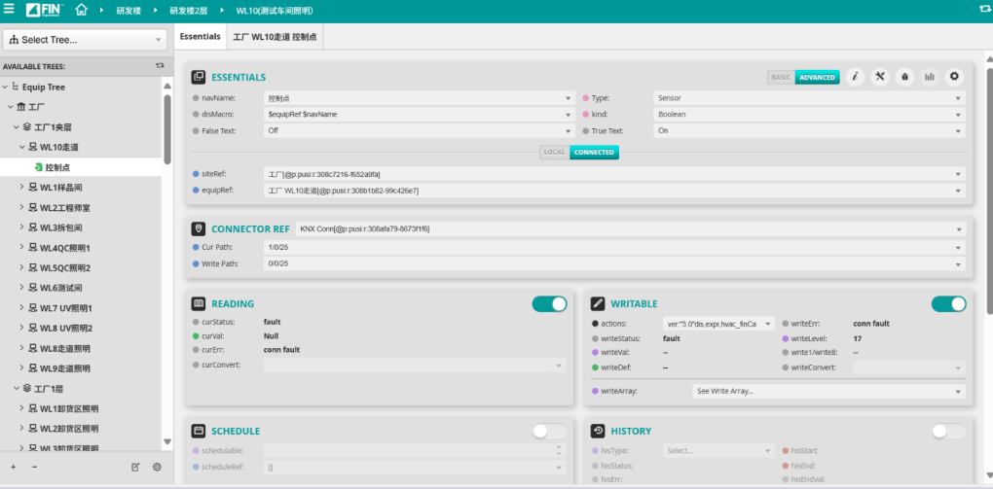
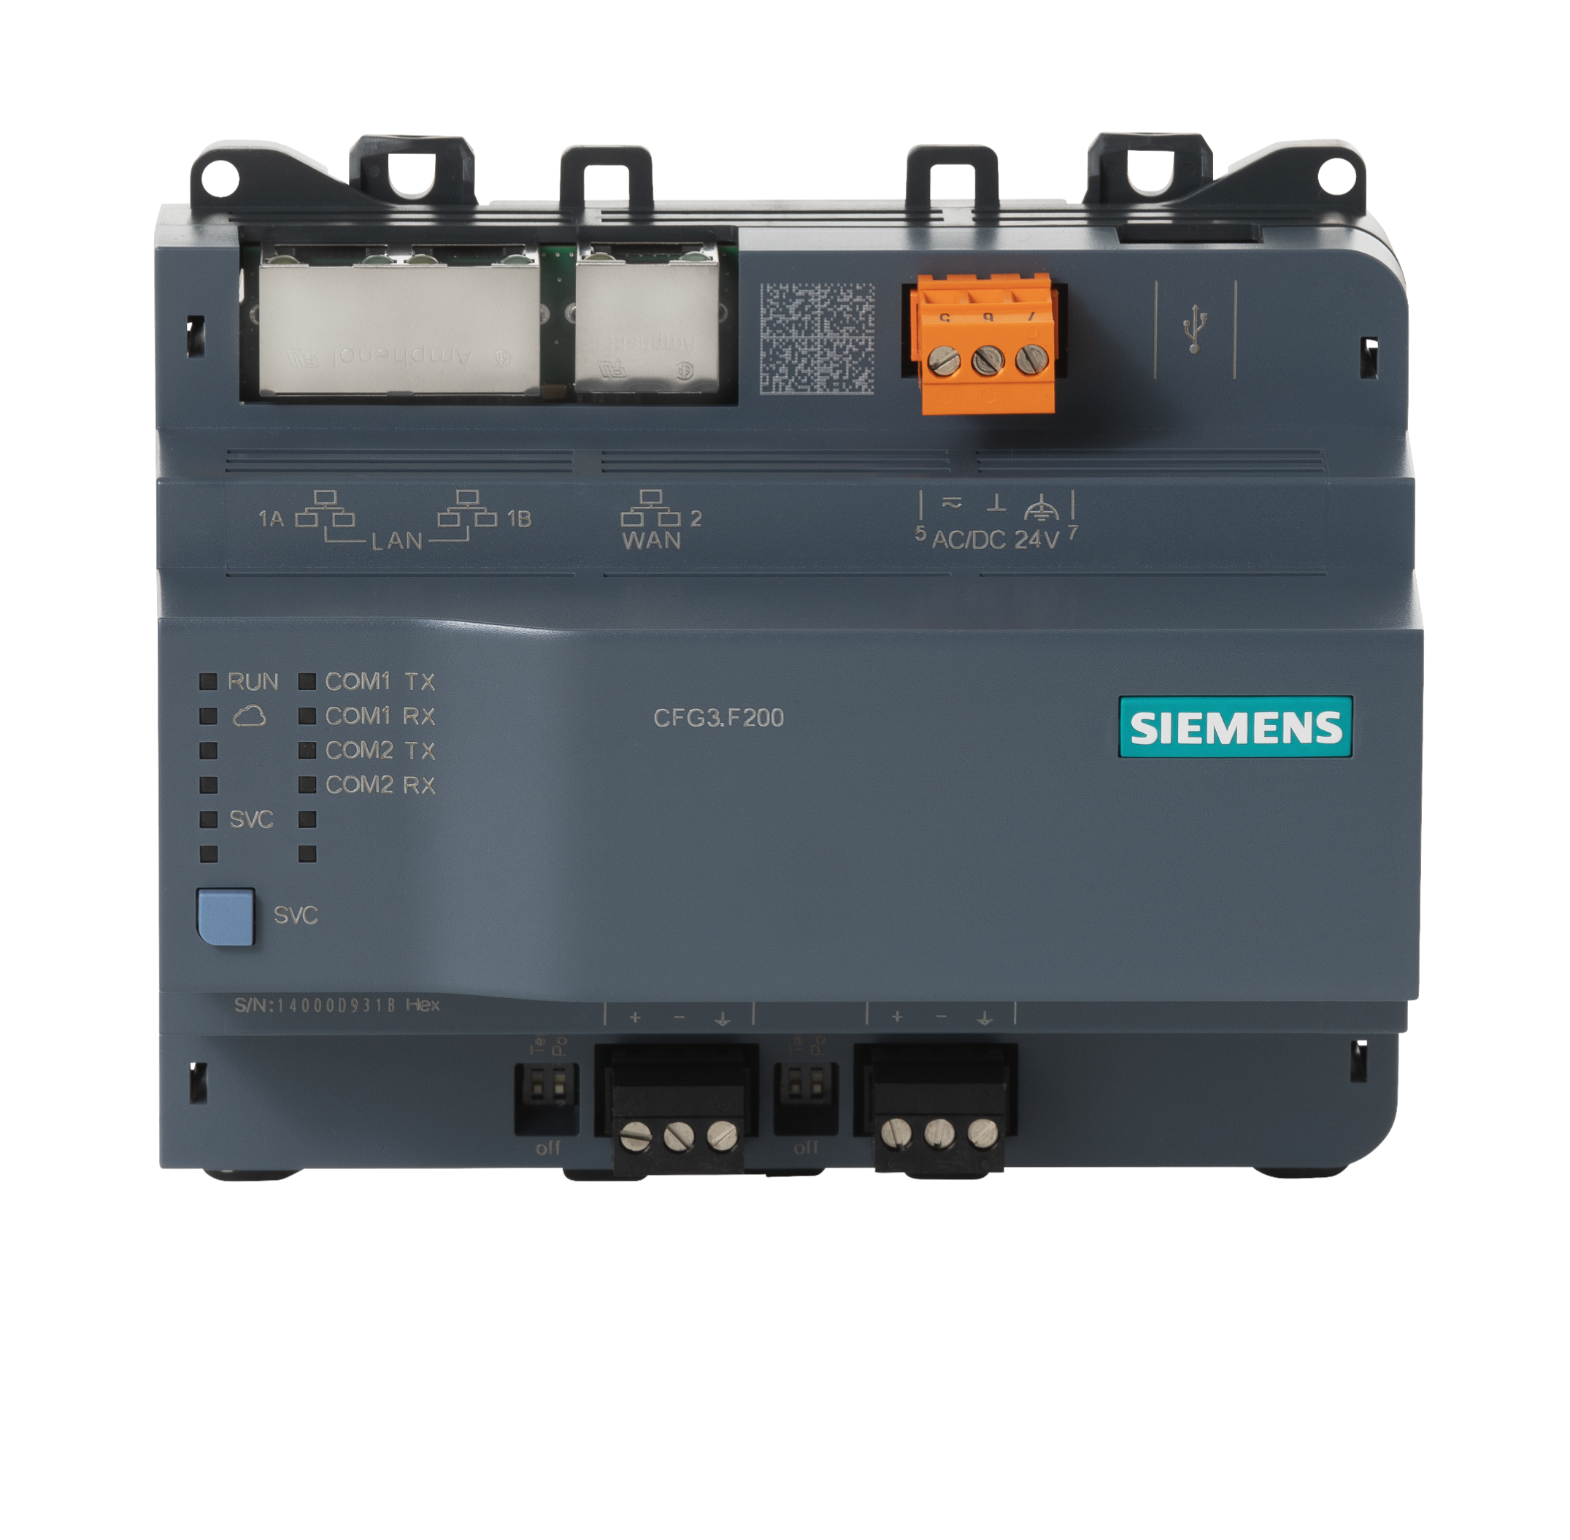
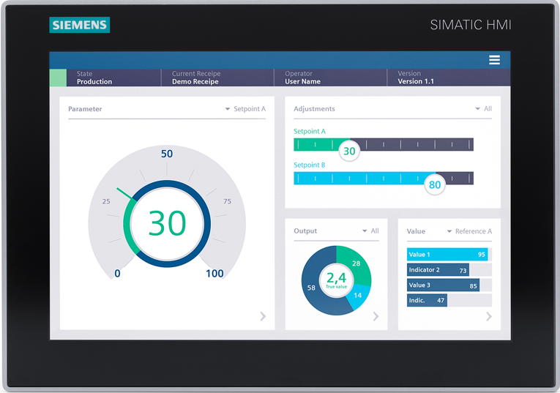
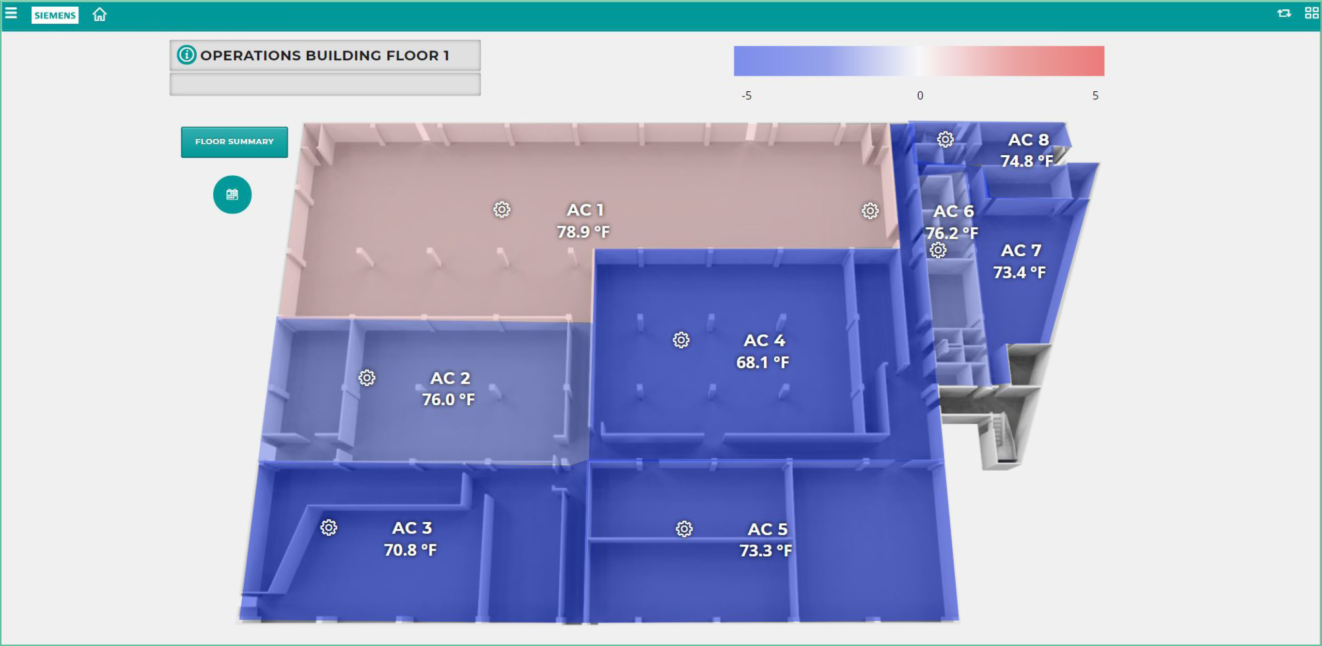
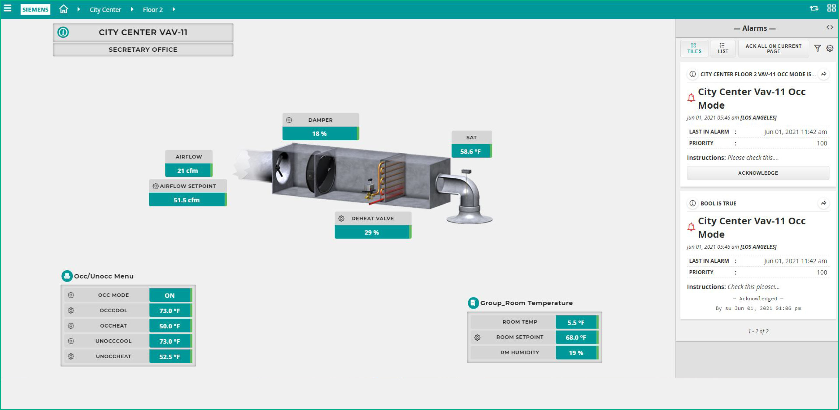
西门子AIoT Lighting软硬件一体化解决方案 – 单站点或多站点分布式应用场景
AIoT Lighting@Server
AIoT Lighting应用
Haystack Restful API
轻量化IoT物联网平台
（FIN Framework）
FIN Network
边缘控制器
嵌入式触摸屏
网页访问
小场景1
小场景2
小场景N
西门子F200边缘引擎
（内置FIN Framework）
西门子F200边缘引擎
（内置FIN Framework）
西门子F200边缘引擎
（内置FIN Framework）
BACnet IP/UDP
MQTT
MQTT
BACnet IP/UDP
MQTT
MQTT
BACnet IP/UDP
MQTT
MQTT
BMS系统
IoT传感器
无线协转
设备
BMS系统
IoT传感器
无线协转
设备
BMS系统
IoT传感器
无线协转
设备
BACnet
KNX IP/TCP
BACnet
KNX IP/TCP
BACnet
KNX IP/TCP
TRA
智能灯具
TRA
智能灯具
TRA
智能灯具

Slide 4
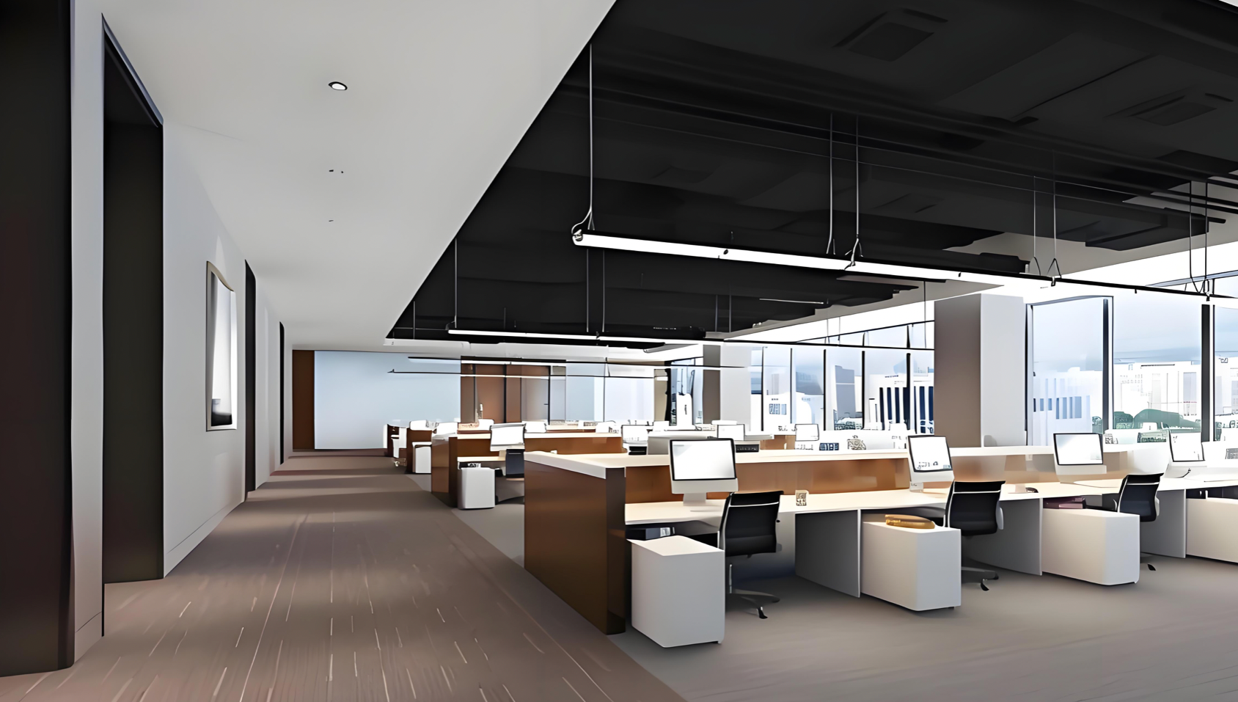
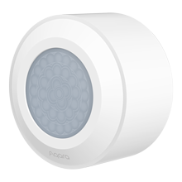

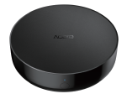


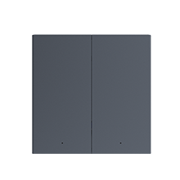
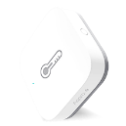

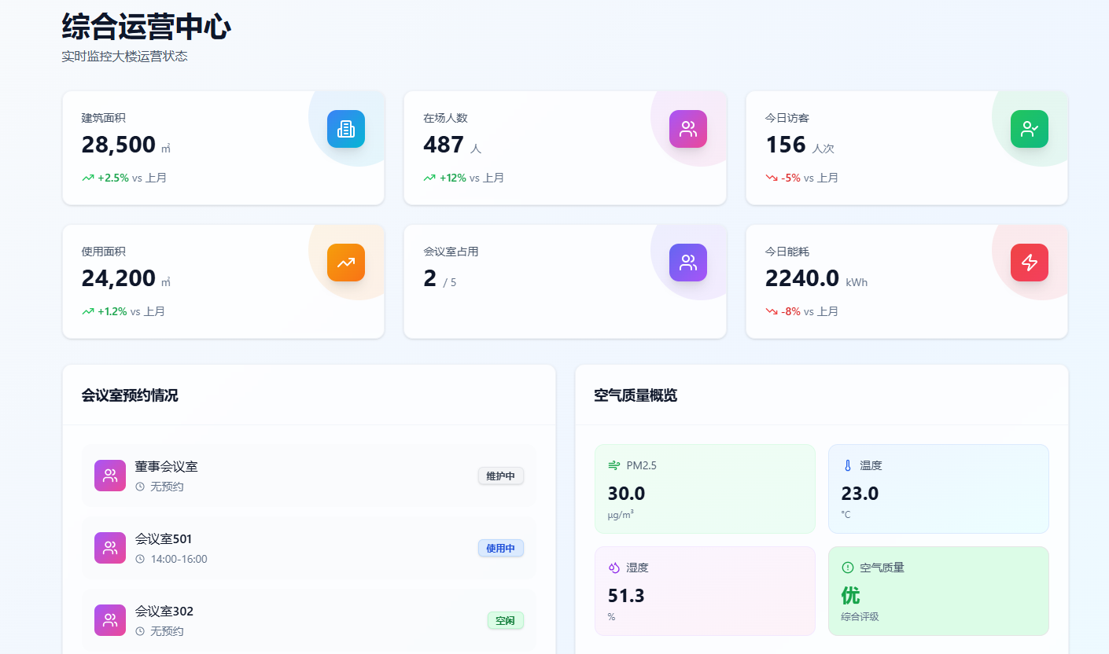
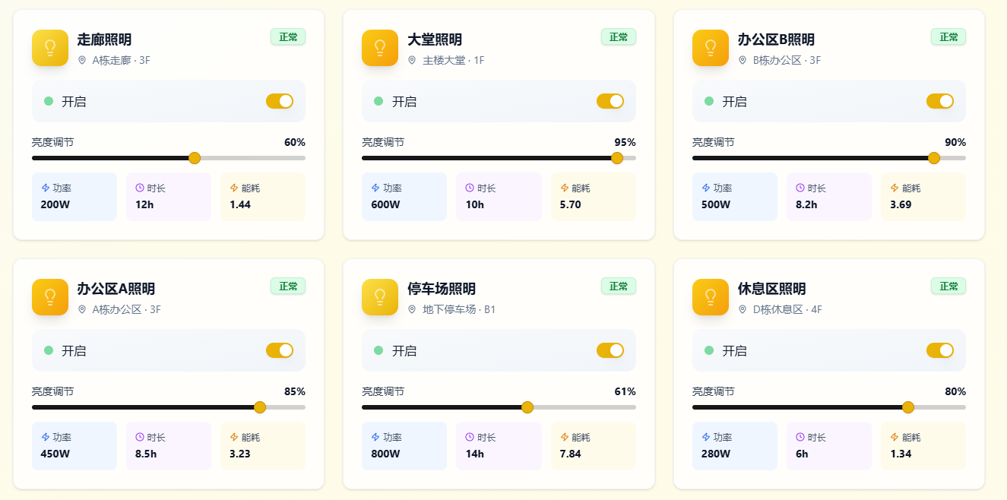
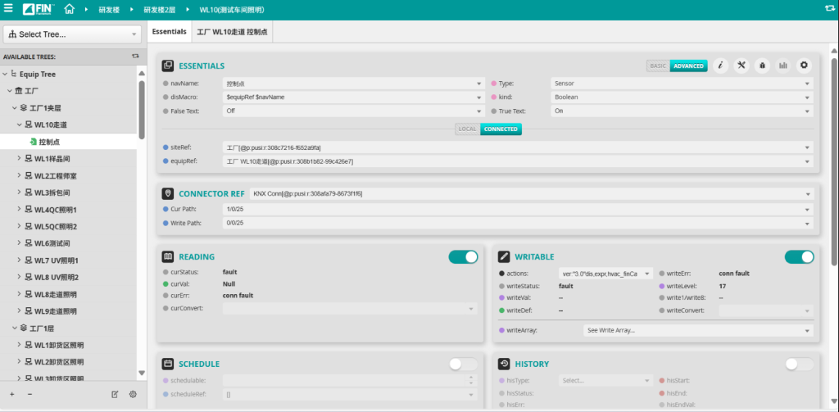
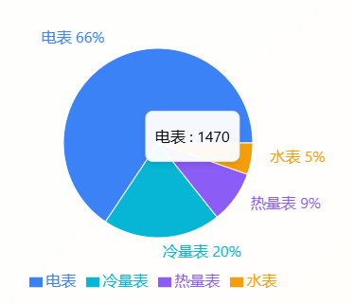
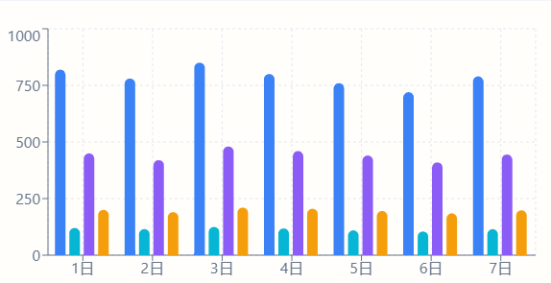
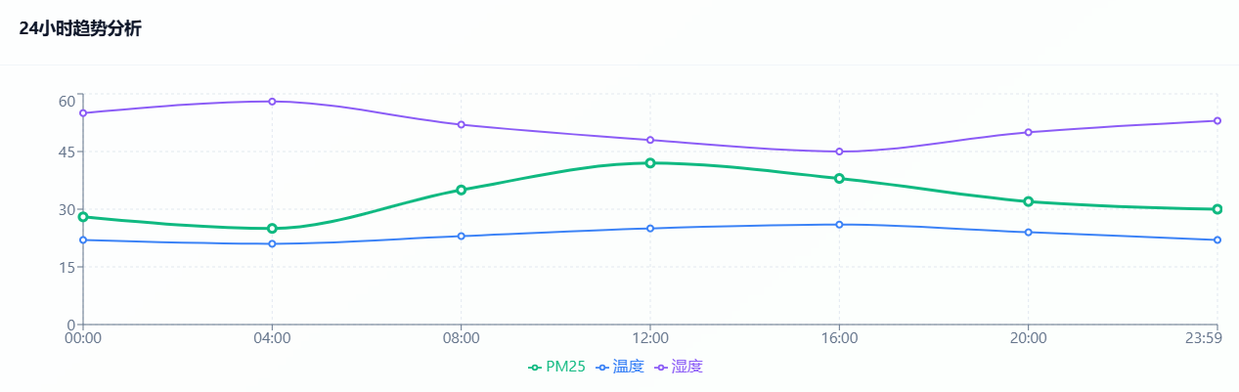
无线人体感应器
（吸顶式，免布线）
西门子F200
边缘引擎
无线
协转设备
无线人体感应器
（贴墙式，免布线）
无线智能开关
（替换普通开关）
智能中控屏
无线温湿度传感器
（免布线）
Page 4

Slide 5
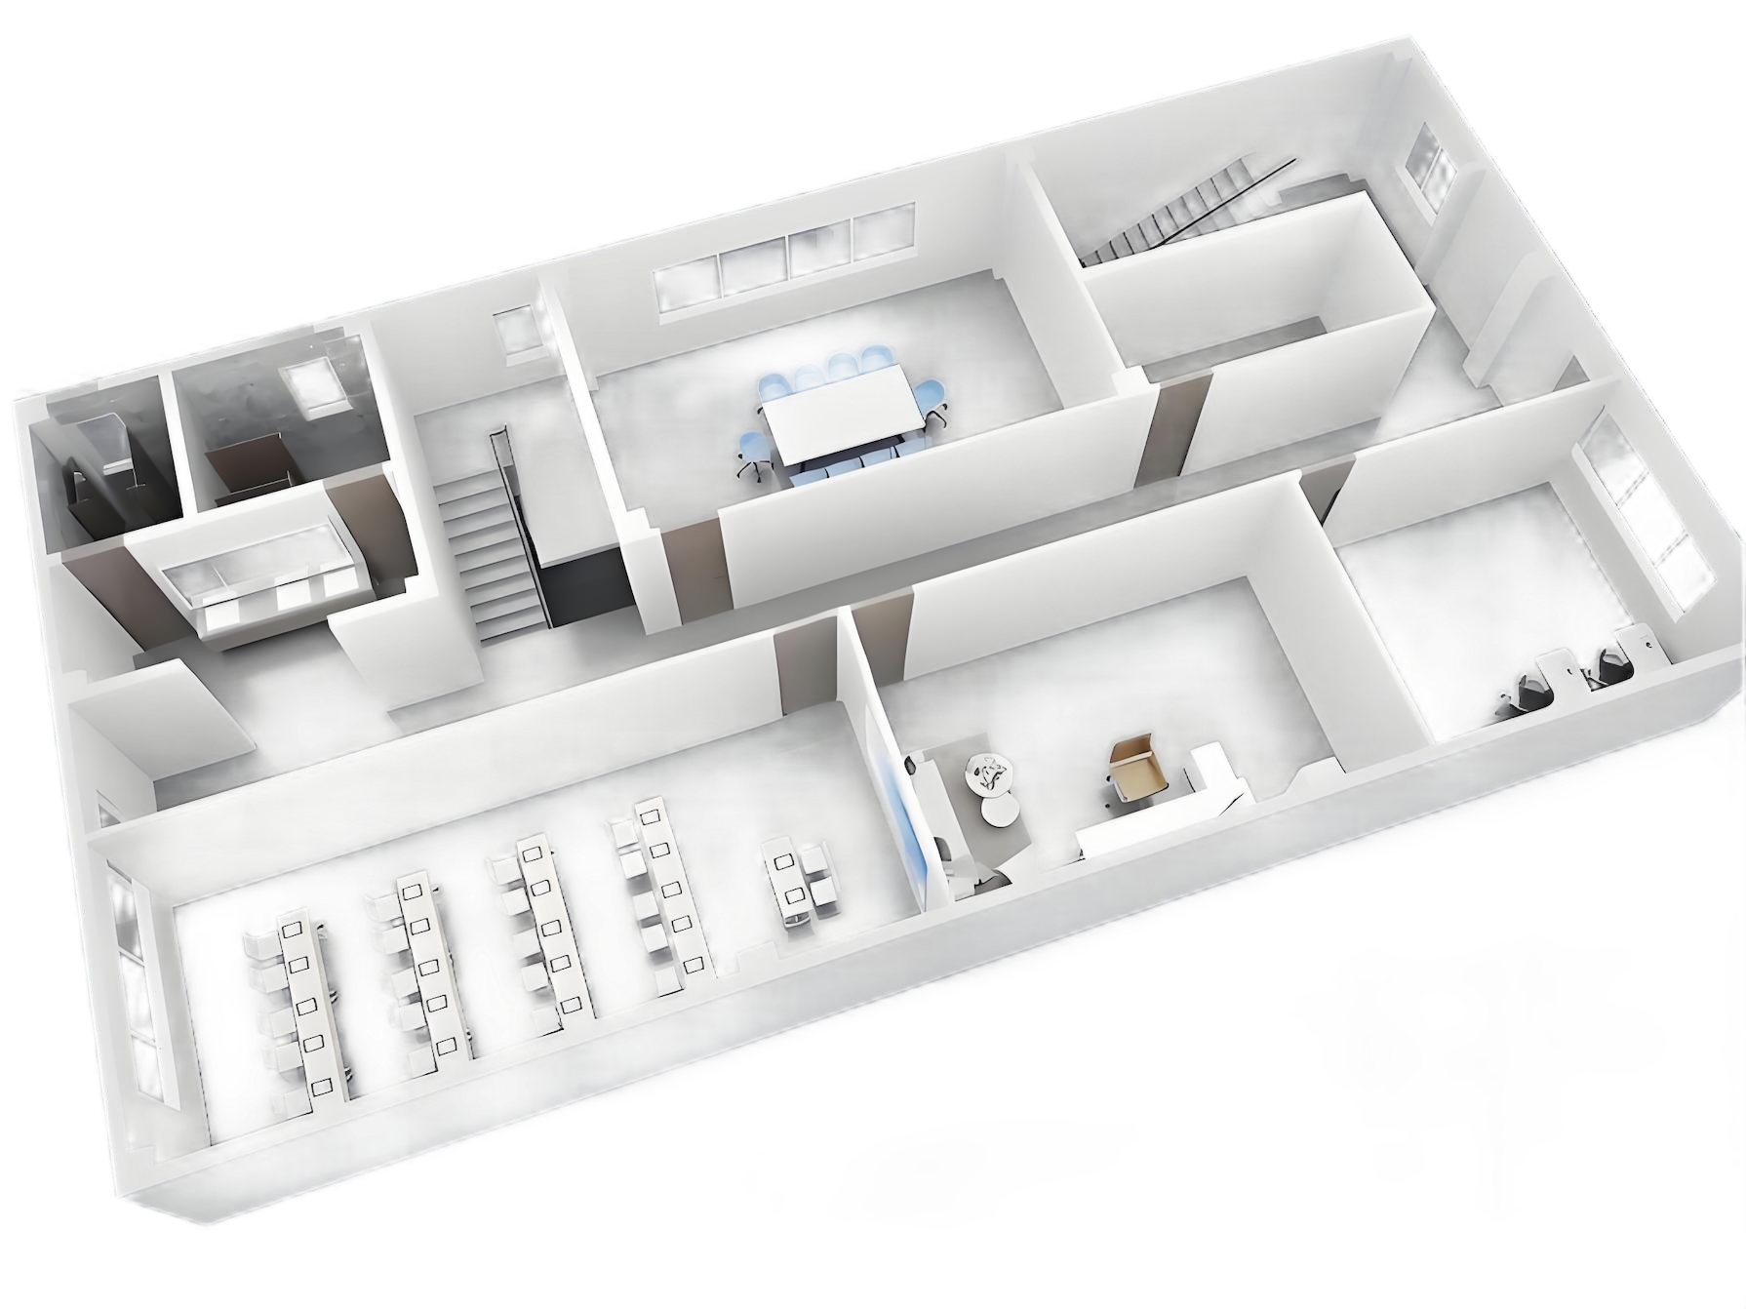
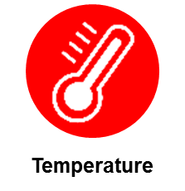
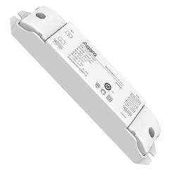
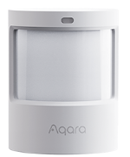
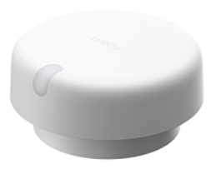
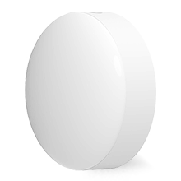
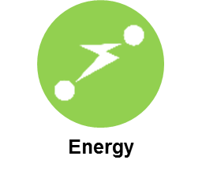


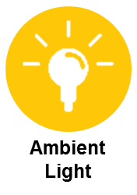

西门子AIoT Lighting软硬件一体化解决方案 - 无线照明+IoT物联+场景控制
案例研究
基于400万㎡的项目实践，通常安装后至少立即可节约80%的照明能耗，其中包括：
大约 50% 来自于LED灯具的更换
另外 30% 来自智能照明系统，自动实现光照度补偿、区域无人关灯等
仅安装智能照明系统最高节省49.34%
价值好处：
根据负荷、人感、定时等多种途径实际情况调节空调控制
无线方案，施工方便
实时监控，在保证舒适度的前提下节省能耗
无线
智能网关
先进物联网传感技术
- 多触点感知无线传感器
多维度页面展示分析
AI赋能运维及决策
温度
功率
控制器
检测阳光
e
PIR &毫米波
空间感知
无线传感器
网关及
无线协转设备
边缘引擎
页面
分析展示
AI赋能
运维及决策
Motion
功率
PIR
光感
毫米波

Slide 6
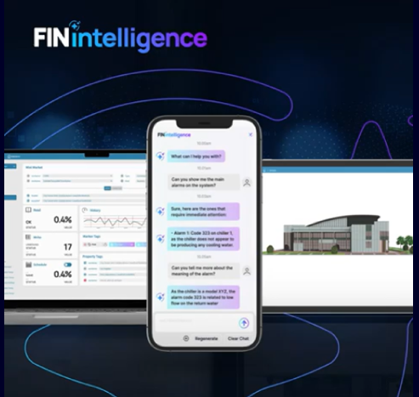
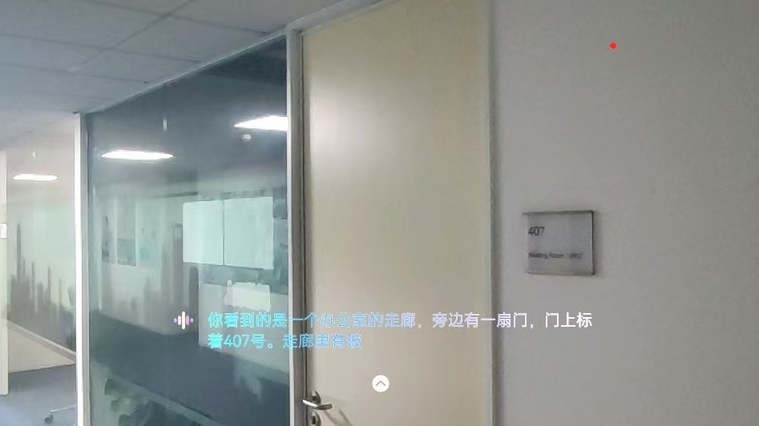
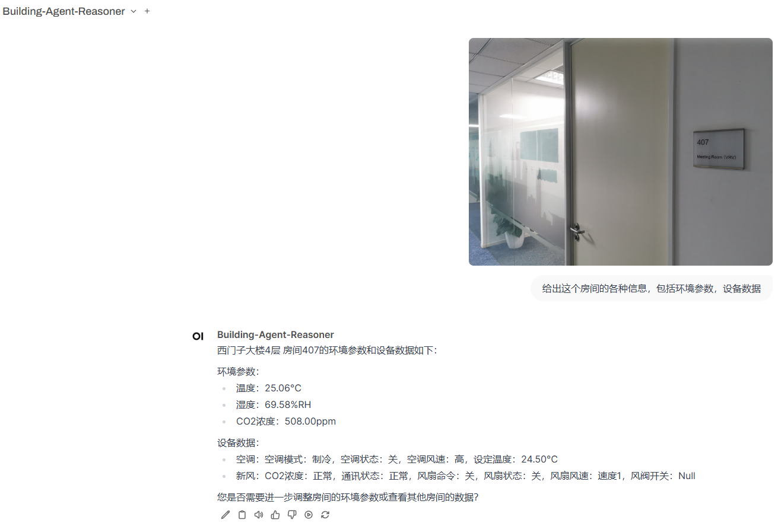
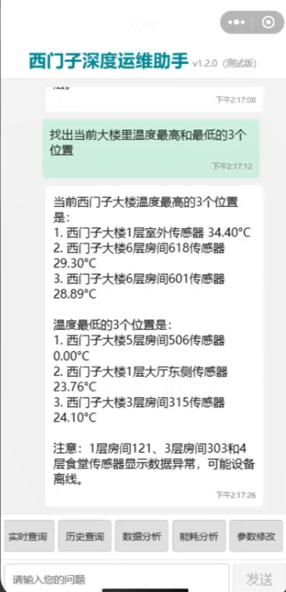
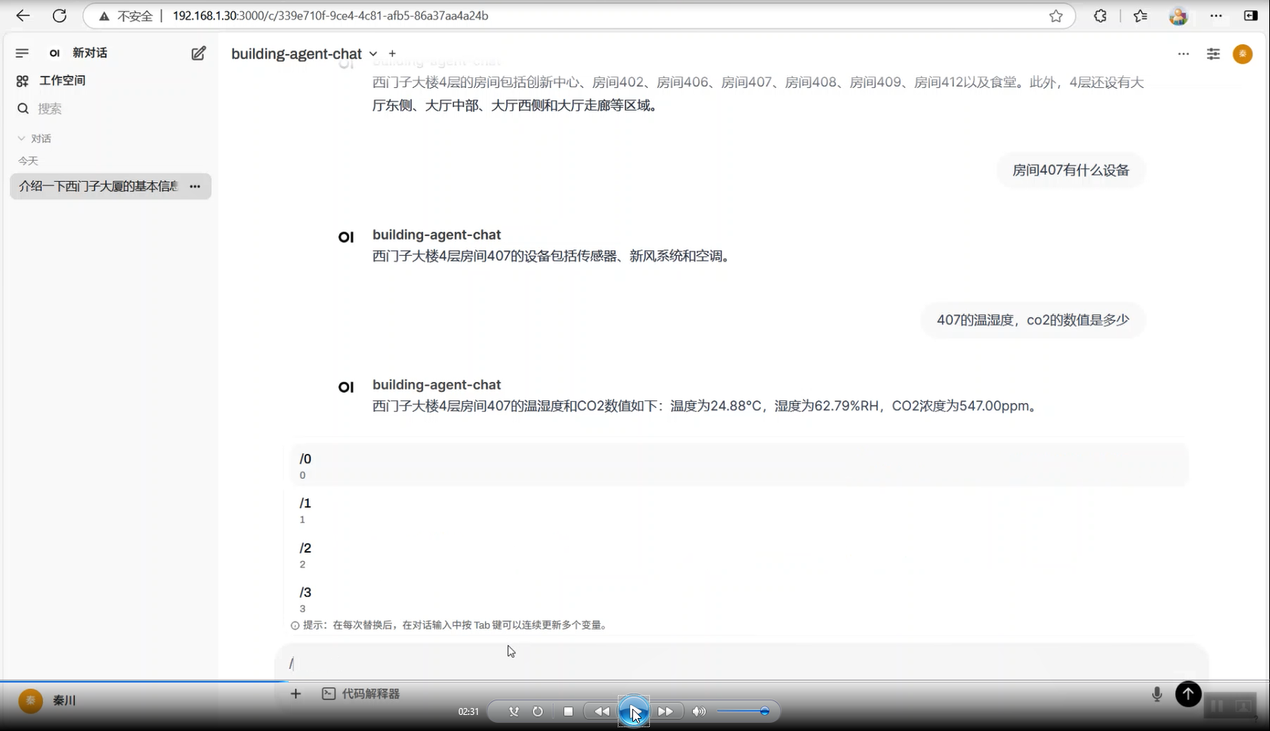
西门子AIoT Lighting软硬件一体化解决方案 – 空间场景AI赋能
FIN Intelligence
（FIN Framework AI功能模块）
AI Agent
（支持本地或云端的西门子楼宇大模型或第三方模型）
获得图像背后的信息和知识，而不再仅仅是图像本身
输入是图像和文字，输出也可以是图像和文字
适用于楼宇运维中需要图像辅助的领域，新的AI赋能的运维模式

Slide 7
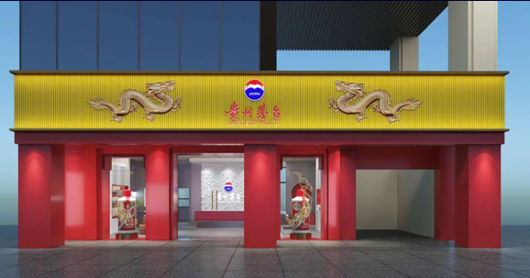
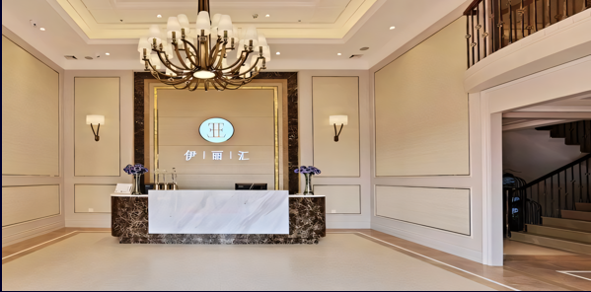
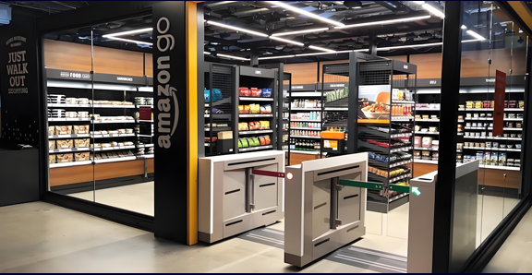
部分案例参考：专卖店、连锁餐饮、无人超市、
以及其他各类自助门店
建筑面积：300~2,000平米
解决方案：将智能灯控、智能遮阳、智能环境监测等设备连接成完整的智能化系统方案，为门店打造了安防模式、营业模式、迎宾模式、品鉴模式、自动讲解模式、下班模式等多个智能场景，从个性化、智能化、数字化进行全面升级，以更亲切更年轻的形象向消费者靠拢，旨在颠覆式提升门店服务质量。

Slide 8
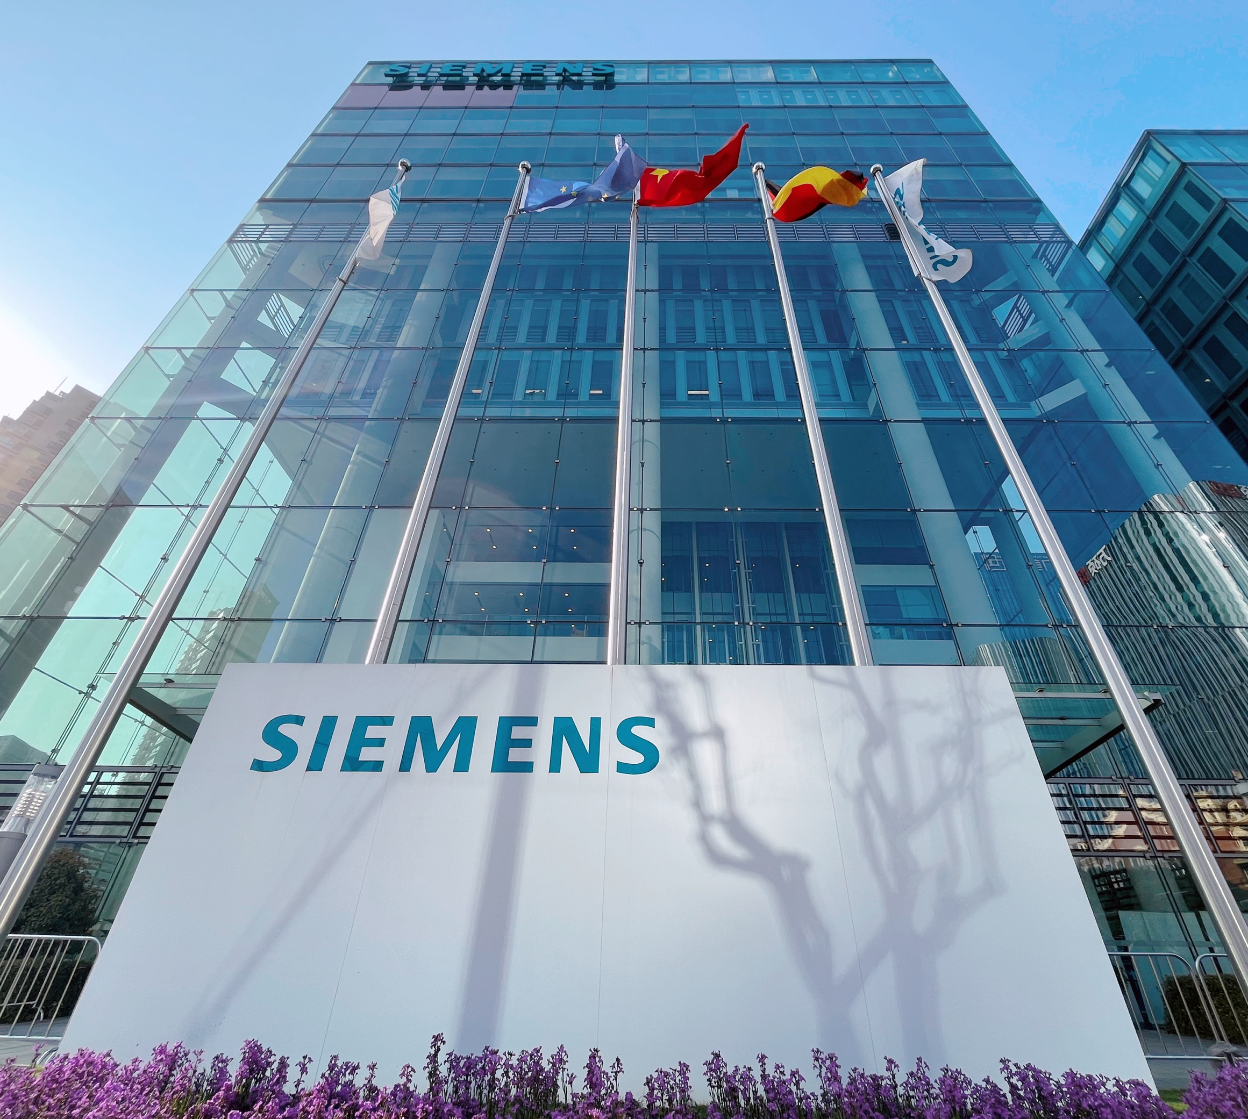
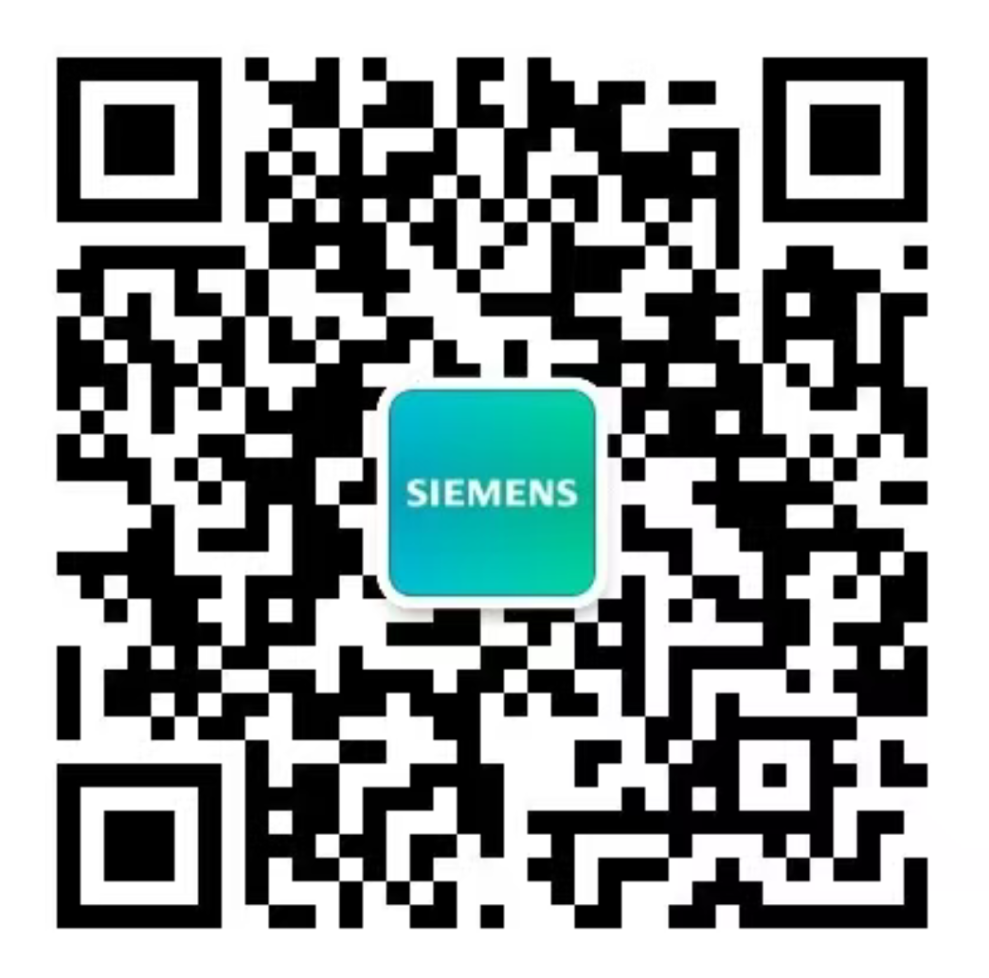

勇担责任
追求卓越
矢志创新
更多信息，敬请关注
西门子智能建筑公众号
Page 8

